Slide 1








English Class
Teacher Cristiane de Brito Cruz
@chris_divine
@chris_divine09
Cristiane de Brito Cruz
cristiane.cruz@ifrn.edu.br
cristianebrito1978@gmail.com
http://docente.ifrn.edu.br/cristianecruz
suap.ifrn.edu.br
Ambiente virtual de aprendizagem

Slide 2

Excuse me, dear teacher, but why do we study English?

Slide 3


DOING GREAT!
It’s the law.
IFRN.
Universal.
Travel.
Job opportunity.
University.
Brain.
Money.
Get grades.
Reach other level.
Get to know World News.
Get together.
Have fun.

Slide 4
Excuse me, dear teacher, but how do we study English?

Slide 5
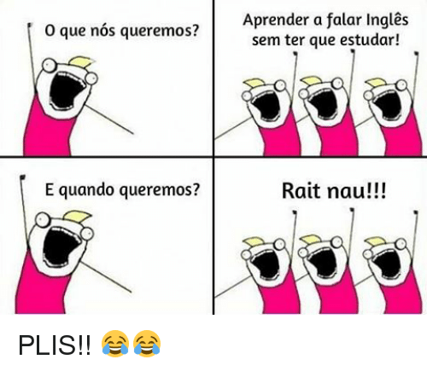













Slide 6

Learning English very fast only costs...

Slide 7
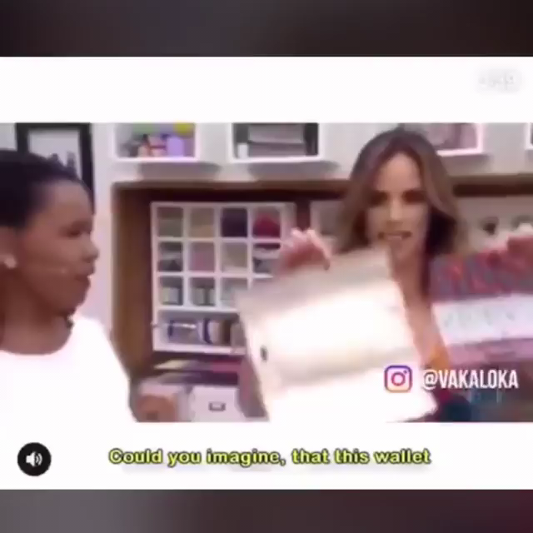


Slide 8
Recursos que o IFRN dispõe:
Profª com Licenciatura Plena em Língua Inglesa (Especialista); Mestranda em educação pelo IFRN*
Centros de Aprendizagem (C.A.) (horário marcado)
Tutor de Aprendizagem de Laboratório (T.A.L.)*
Laboratório de Línguas*
Laboratórios de informática
Biblioteca

Slide 9
Horários:
 | SEGUNDA | TERÇA
MANHÃ | C.A.1º ano INT.INF. | T.A.L
 | C.A.T.S.I | T.A.L
 | T.A.L | 2ºano INT.INF.
 | T.A.L | 2ºano INT.INF.
 | 3º ano INT. M.S.I. | 3º ano INT. M.S.I.
 | 2ºano INT.INF. | 3º ano INT. M.S.I.
TARDE | --- | ---
 | 1ºano INT.INF. | C.A.3º ano INT.M.S.I.
 | TSI | 1ºano INT.INF.
 | TSI | 1ºano INT.INF.
 | C.A. T.A.L. | TSI
 | C.A.2º ano INT.INF. | TSI

Slide 10







Important Tips
Pay attention
Study hard
Due time
Schedule
C.A.
Friends

Slide 11


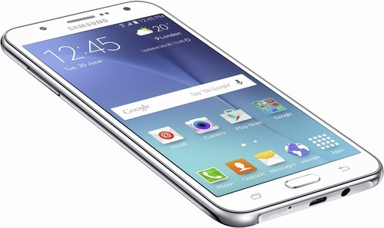



Please don’t
Social Media
Talking
Mobile phone
Angel or Devil
Schedule
Bad Grades
Doubts

Slide 12
Inglês no IFRN
EMENTA – INGLÊS I
Introdução à produção de sentido a partir de textos orais e escritos por meio de funções sociocomunicativas, estruturas básicas da língua-alvo e gêneros textuais de diversos domínios, considerando também as demandas da formação profissional; reflexão acerca da influência da língua-alvo na construção identitária do aluno e de sua comunidade.
EMENTA – INGLÊS II
Aprofundamento na produção de sentido a partir de textos orais e escritos por meio de funções sociocomunicativas, estruturas básicas da língua-alvo e gêneros textuais de diversos domínios, considerando também as demandas da formação profissional; reflexão acerca do caráter social, político e econômico da presença dominante da LI no mundo, capacitando o aluno a pensar criticamente essa presença.

Slide 13
Inglês no IFRN
Produzir sentido a partir de elementos linguísticos e extralinguísticos de gêneros textuais (orais, escritos e/ou híbridos) na língua-alvo.
Ampliar de modo autônomo o próprio vocabulário a partir de estratégias de aprendizagem e compreensão, bem como do uso de ferramentas de tradução eletrônicas e dicionários convencionais.
Apropriar-se de elementos que auxiliem no processo de leitura, oralidade e escrita, tendo em vista a aprendizagem autônoma e contínua.
Objetivos – Inglês I
Conhecer a LI, utilizando-a como base para a reflexão sobre sua língua materna e os aspectos culturais que elas compreendem, contribuindo para o resgate de identidade do aluno.
Definir a si mesmo na língua-alvo (ser capaz de cumprimentar o outro adequadamente na língua-alvo, oralmente e por escrito, dizer/perguntar nome, idade, estado civil, cidade natal e emprego; coisas ou pessoas que ama, gosta, não gosta e detesta; suas atividades do dia a dia, sua rotina) na modalidade escrita e/ou oral.
Dar e seguir instruções;

Slide 14
Inglês no IFRN
Produzir sentido a partir de elementos linguísticos e extralinguísticos de gêneros textuais (orais, escritos e/ou híbridos) na língua-alvo.
Ampliar de modo autônomo o próprio vocabulário a partir de estratégias de aprendizagem e compreensão, bem como do uso de ferramentas de tradução eletrônicas e dicionários convencionais.
Apropriar-se de elementos que auxiliem no processo de leitura, oralidade e escrita, tendo em vista a aprendizagem autônoma e contínua.
Objetivos – Inglês II
Conhecer a língua do outro, utilizando-a como base para a reflexão sobre sua língua materna e os aspectos culturais que ela compreende, contribuindo para o resgate de identidade do aluno.
Situar temporalmente suas ações (falar de coisas que fez, está fazendo e que planeja fazer/irá fazer) na modalidade escrita e/ou oral.

Slide 15
Inglês no IFRN
Bases Científico-Tecnológicas (Conteúdos) – Inglês I
Funções sócio-comunicativas básicas:
Apresentar-se ao outro mencionando nome, idade, estado civil, naturalidade e profissão (e.g.: I am [name]; I am [age]; I am [marital status]; I am from [hometown]; I am a/an [job]).
Posicionar-se em relação a diferentes tópicos (e.g.: I love [e.g.: singer]; I like [singer]; I don’t like [singer]; I hate [singer]).
Falar sobre a própria rotina (e.g.: On [e.g.: Mondays], I wake up, I get up, I take a shower… [etc]).
Descobrir informações pessoais sobre o outro, como nome, idade, estado civil, naturalidade e profissão (e.g.: What is your name? How old are you? Are you single? Where are you from? What’s your job?).
Descobrir as preferências do outro (e.g.: Do you [like] [e.g.: band]? What [bands] do you [like]?).
Descobrir informações sobre a rotina do outro (e.g.: What do you usually do on [Mondays]?).
Dar instruções (e.g.: Pay attention!).
As funções acima relacionadas a uma terceira pessoa (masculina e feminina);

Slide 16
Inglês no IFRN
Bases Científico-Tecnológicas (Conteúdos) – Inglês I
• Vocabulário básico:
Profissões; números (relativos especialmente às idades dos alunos); estados civis; tipos de programas de TV, tipos de filme, música e comida; esportes, disciplinas escolares.
Dias da semana; atividades relativas ao dia-a-dia dos alunos.

Slide 17
Inglês no IFRN
Bases Científico-Tecnológicas (Conteúdos) – Inglês II
• Vocabulário básico:
Profissões (em especial aquelas dos próprios alunos); números (relativos especialmente às idades dos alunos); estados civis; programas de TV, tipos de filme, música e comida; esportes, disciplinas escolares.
Dias da semana; atividades relativas ao dia-a-dia dos alunos.
A forma passada dos verbos trabalhados na disciplina de Língua Inglesa I.
Expressões de tempo (yesterday, last weekend, a week ago, tomorrow, today, tonight, now, tomorrow, next week, next month). o Meses do ano.
Bases Científico-Tecnológicas (Conteúdos) – Inglês II
Funções sócio-comunicativas básicas:
Falar sobre eventos passados (e.g.: What did you do [yesterday]? [Yesterday], I studied English, I watched TV and I went to work.).
Falar sobre o ações em andamento (e.g.: What are you doing? I am [studying].).
Fazer planos (e.g.: What are you going to do [tomorrow]? [Tomorrow] I am going to study.).
Conjecturar sobre o future (e.g.: What will you do [in January]? [In January] I will travel.)

Slide 18
Inglês no IFRN
Procedimentos Metodológicos e Recursos Didáticos – Inglês I e II
• Aulas expositivas dialogadas.
• Atividades orais e escritas em sala de aula
• Projetos/Atividades envolvendo gêneros textuais de natureza lúdica (como música e vídeo), informativa (por exemplo, notícias), literárias (como poemas curtos) e/ou técnica e científica.
• Acesso à Internet como elemento de pesquisa;
• Estudo dirigido de listas de vocabulário;
• Projetos/Atividades que propiciem ao aluno a oportunidade de construir seu próprio conhecimento e partilhá-lo com os colegas.

Slide 19
Inglês no IFRN
Avaliação – Inglês I e II
• Estratégias de avaliação formativa que indiquem ao aprendiz “o que precisa ser feito, revisto, estudado, reelaborado, para superar dificuldades e estabelecer relações para o desenvolvimento de estruturas cognitivas” (Soares e Ribeiro, 2001).
• Instrumentos avaliativos escritos e orais considerando os processos de ensino-aprendizagem desenvolvidos nas aulas.
• Projetos/Trabalhos individuais e em grupo, escritos e/ou orais (produção textual, apresentações, etc).

Slide 20
Inglês no IFRN
Bibliografia – Inglês I e II
1. MURPHY, Raymond. Essential Grammar in Use. São Paulo: Martins Fontes, 2004.
2. DICIONÁRIO Escolar Longman Inglês-Português, Português-Inglês.

Slide 21
Metodologia de Ensino
Proposta 1:
Trabalho (20) – Escrito, Seminários, Apresentações, etc.
Exercícios (20) – Feitos em sala (entregues ou não), Oralidade.
Avaliação (60) – Conteúdos do Bimestre
Proposta 2:
Participação em Sala (Oralidade, exercícios) – 100
Avaliação – 100
Trabalho – 100

Slide 22
Regras:
Trabalhos:
Entregues na data (não aceito após);
Seminários (todos apresentam) - Exercício
Prova:
Individual
Sem consulta (dicionário, caderno, celular)
Questões objetivas (70%), subjetivas (30%)
Reposição* (Toda subjetiva)

